Slide 1
Технологии сверхкритических флюидов применительно к синтезу и модификации материалов медицинского назначения
Москва, МГУ, Физический Факультет, 2018

Slide 2
Литература к лекции
L. Garcia-Gonzalez a,b, A.H. Geeraerd c, S. Spilimbergo d, K. Elst a, L. Van Ginneken a, J. Debevere b, J.F. Van Impe e, F. Devlieghereю High pressure carbon dioxide inactivation of microorganisms in foods: The past, the present and the future. International Journal of Food Microbiology 117 (2007) 1–28.
A R C Duarte, J F Mano & R L Reis (2009) Supercritical fluids in biomedical and tissue engineering applications: a review, International Materials Reviews, 54:4, 214-222, DOI: 10.1179/174328009X411181
K. Byrappa b, S. Ohara a, T. Adschiri. Nanoparticles synthesis using supercritical fluid technology – towards biomedical applications. Advanced Drug Delivery Reviews 60 (2008) 299–327

Slide 3
Обработка сверхкритическими флюидами в биомедицине
Стерилизация имплантируемых материалов.
Производство пористых полимерных скаффолдов и композитов.
Инкапсуляция и высвобождение факторов роста и клеток для тканевой инженерии.
Экстракция остаточных растворителей или других вредных примесей из готовых скаффолдов
Создание лекарственных частиц.

Slide 4
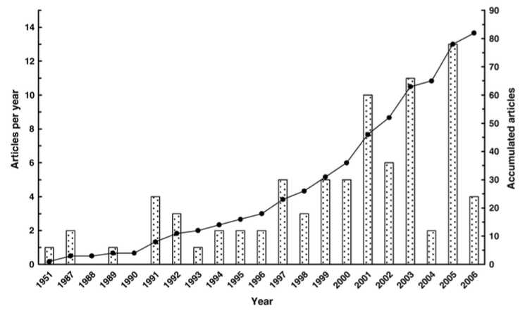
Стерилизация с помощью СК СО₂

Slide 5
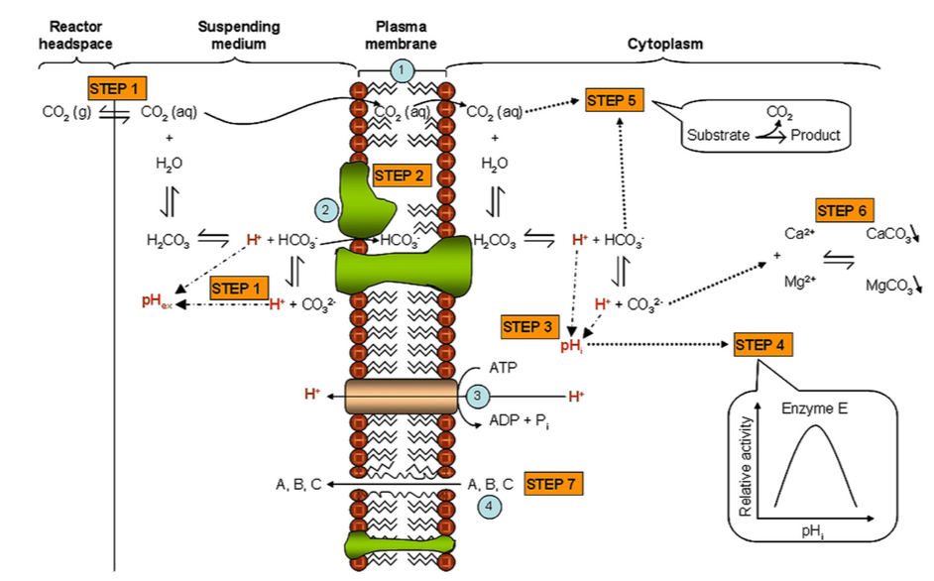
Стерилизация с помощью СК СО₂. Механизм.

Slide 6
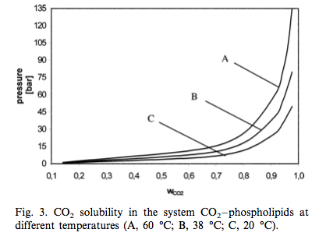
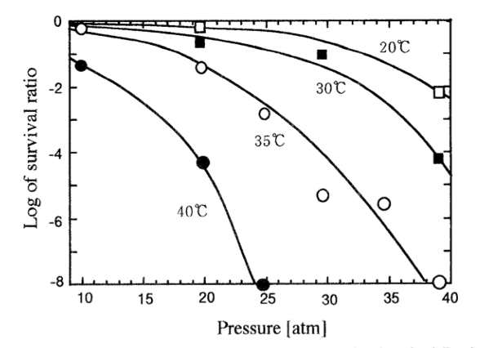
Стерилизация с помощью СК СО₂. Механизм.
N - количество жизнеспособных микроорганизмов после стерилизации N₀ – их количество перед обработкой

Slide 7
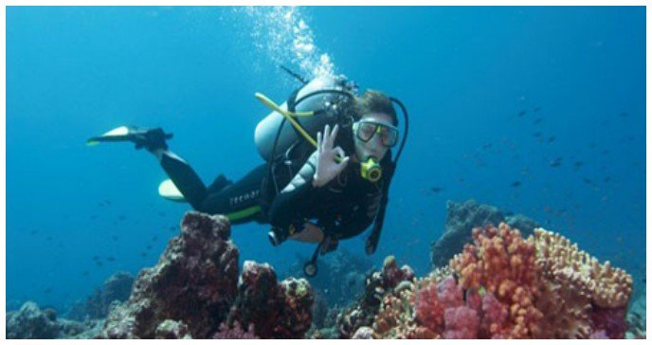
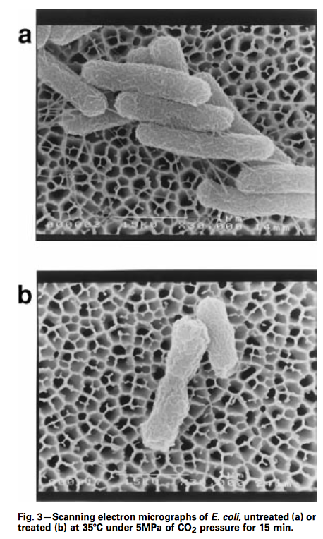
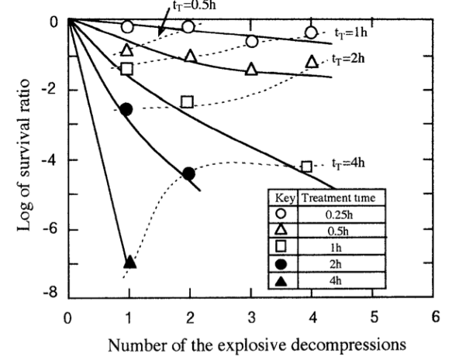
Стерилизация с помощью СК СО₂. Быстрая декомпрессия.

Slide 8
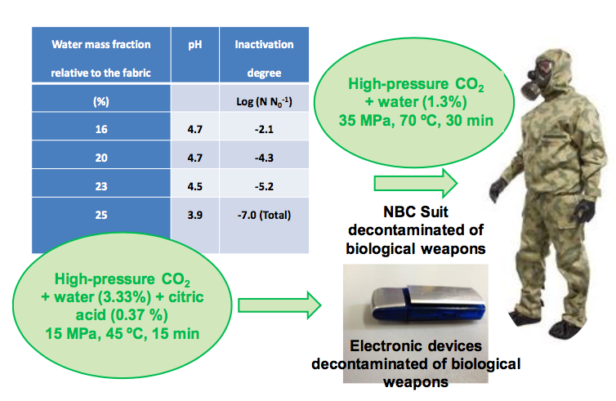
Стерилизация с помощью СК СО₂

Slide 9
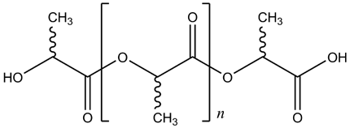
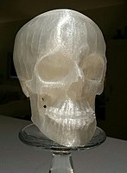
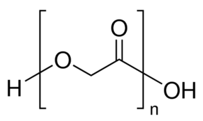
Подготовка 3D-скаффолдов
Полилактид
Полигликолиевая кислота

Slide 10
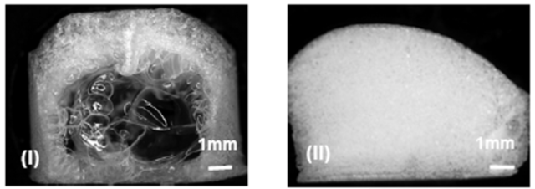
Подготовка 3D-скаффолдов

Slide 11
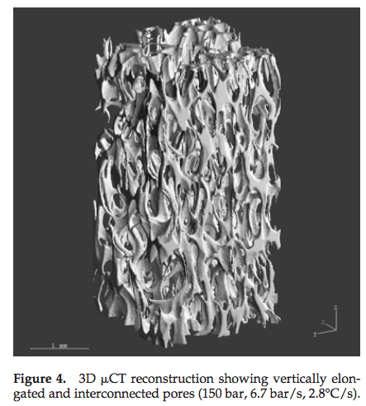
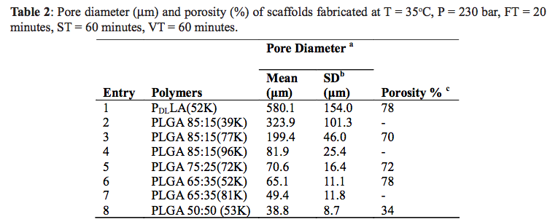
Подготовка 3D-скаффолдов

Slide 12
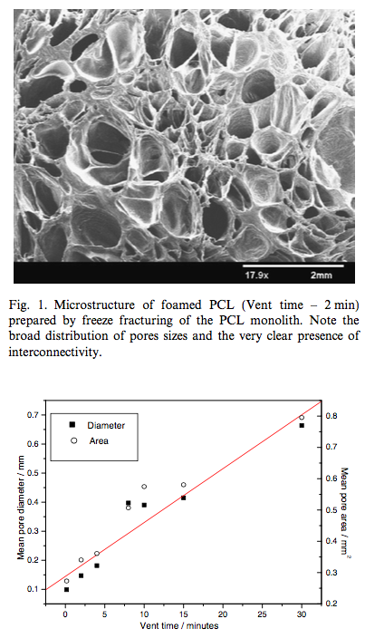
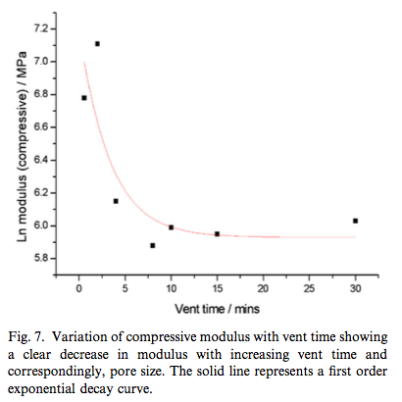
Подготовка 3D-скаффолдов
Поли-ε-капролактон

Slide 13
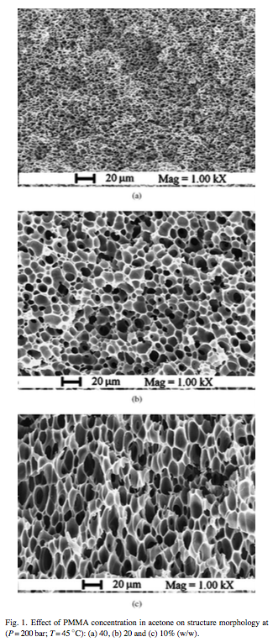
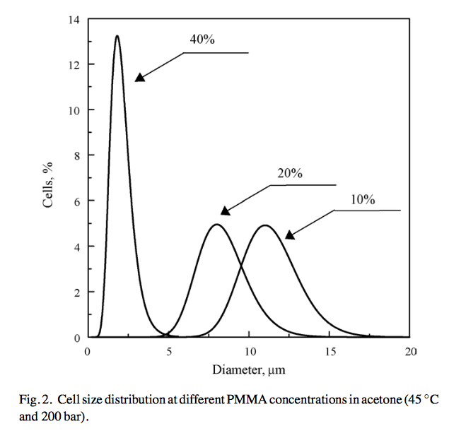
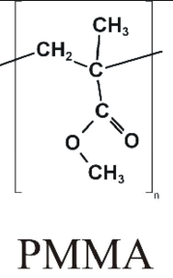
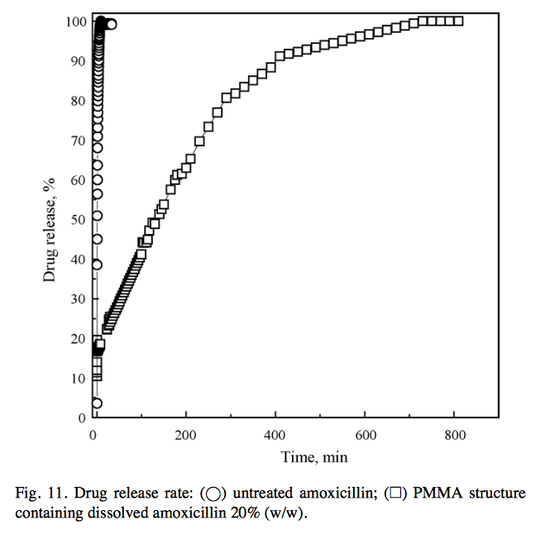
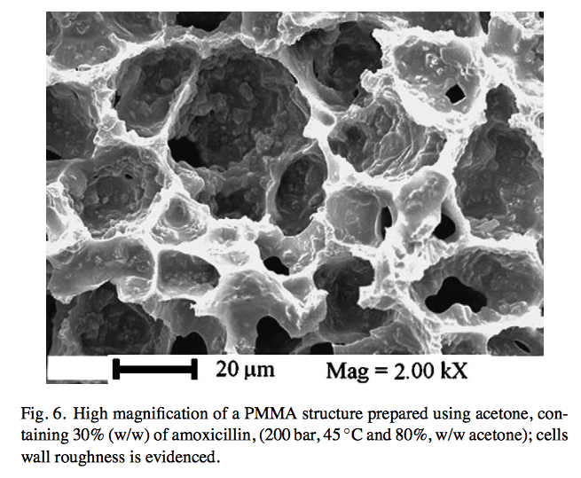
Осаждение путём погружения

Slide 14
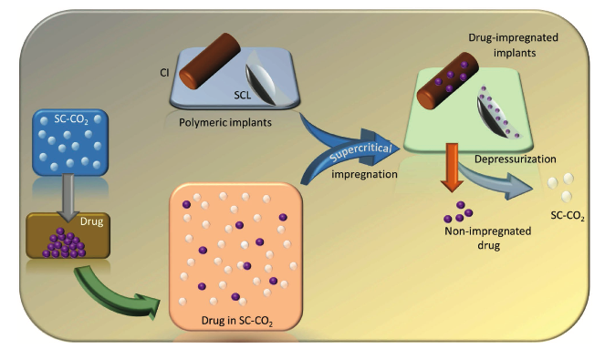
Сверхкритическая импрегация лекарственных средств

Slide 15
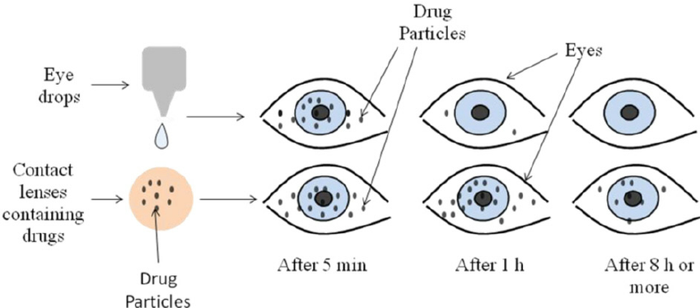
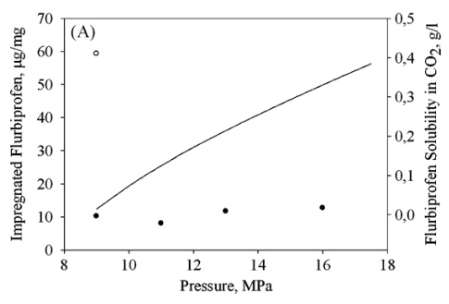
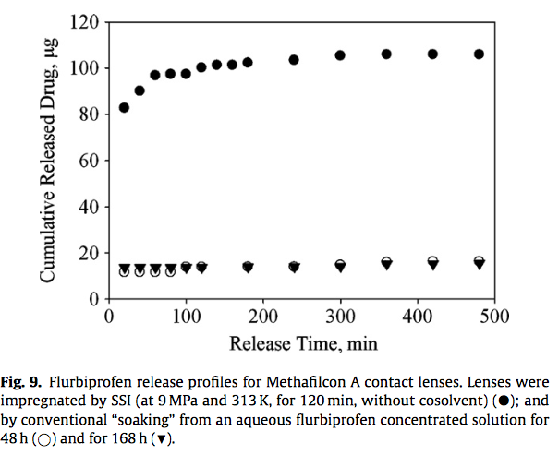
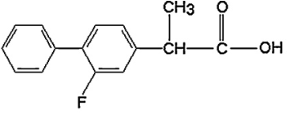
Сверхкритическая импрегация лекарственных средств

Slide 16
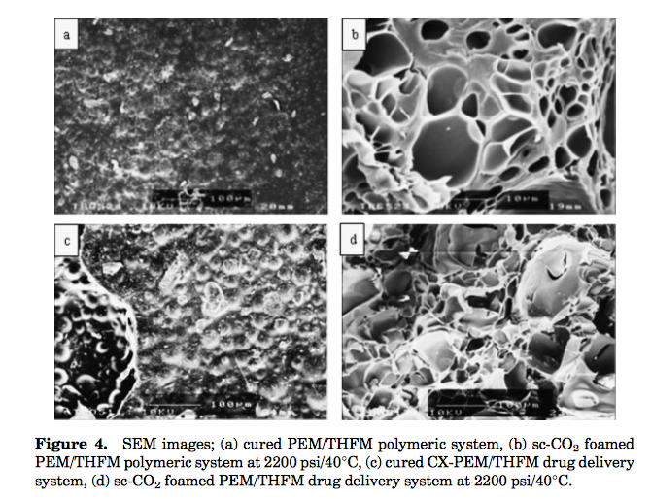
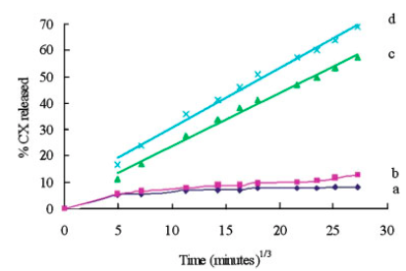
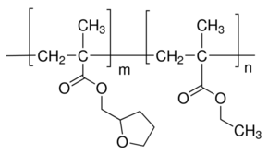
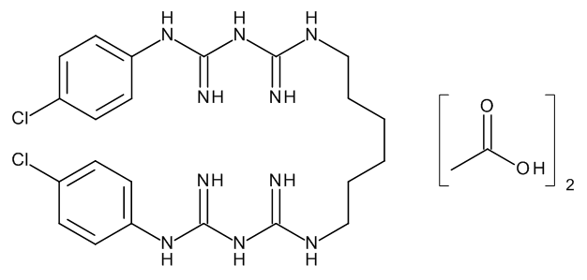
Сверхкритическая импрегация лекарственных средств

Slide 17
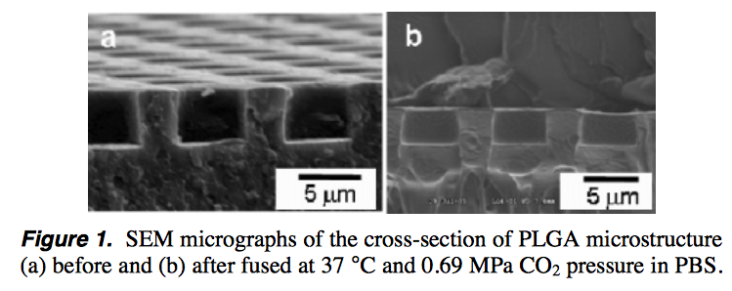
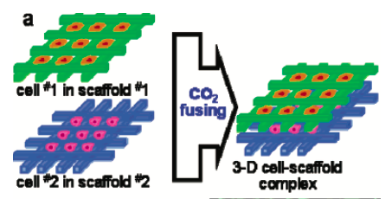
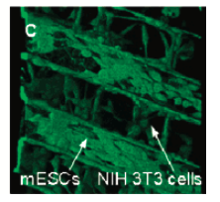
Сверхкритическая импрегация лекарственных средств

Slide 18
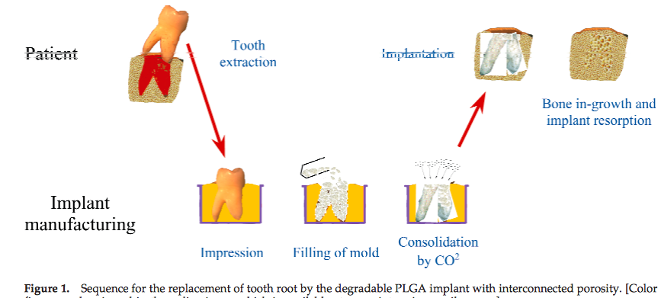
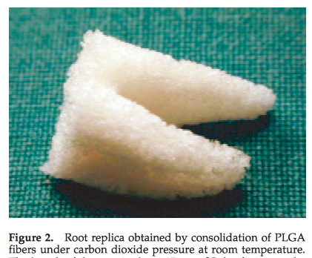
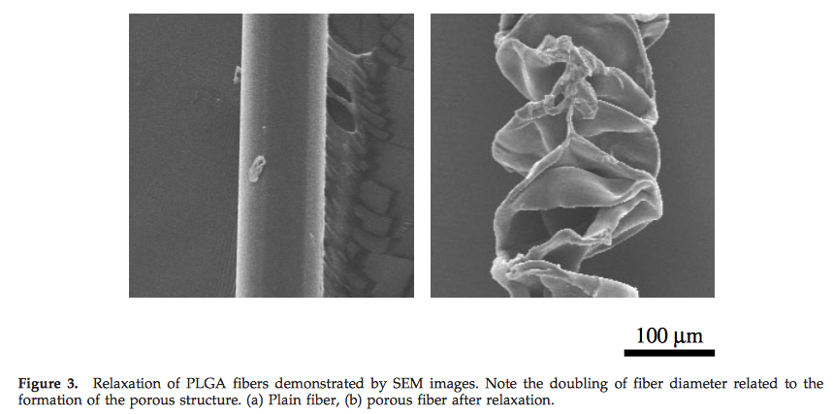
Сверхкритическое спекание

Slide 19
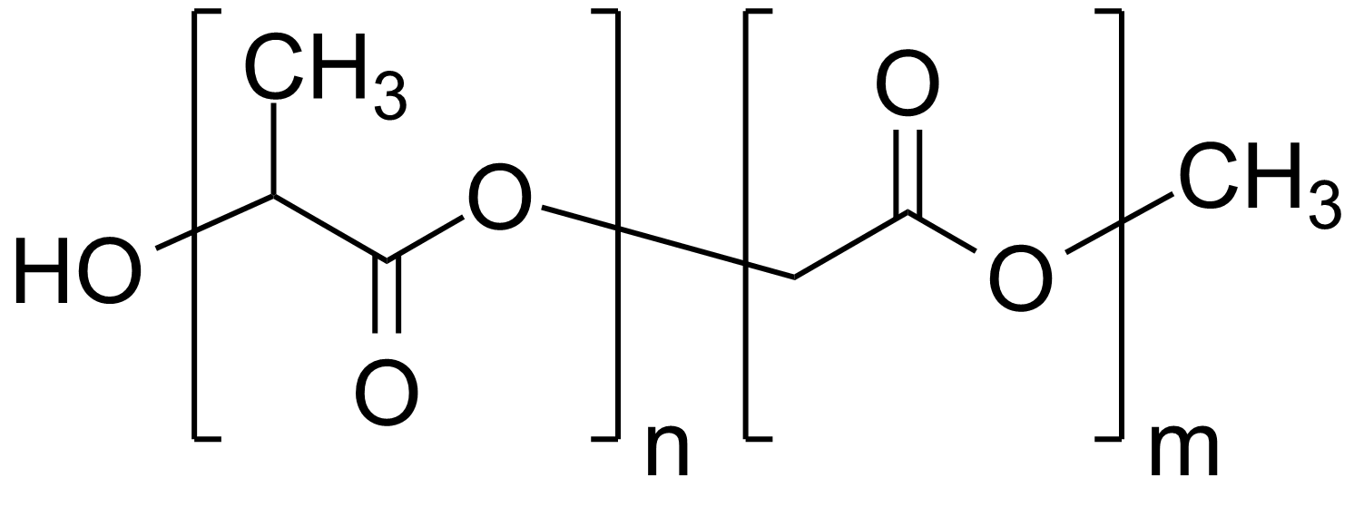
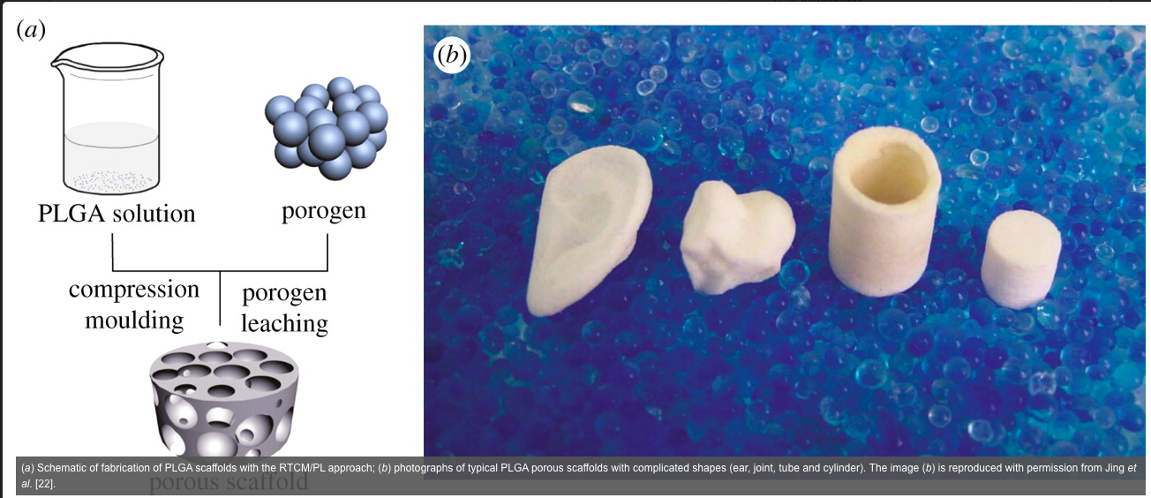
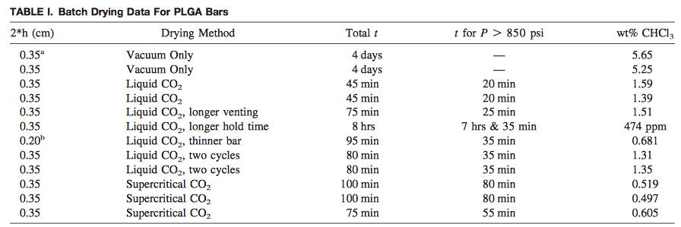
Экстракция остаточного растворителя
poly(L-lactide-co-glycolide)

Slide 20
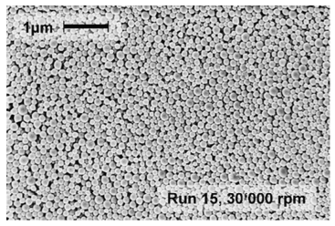
Сверхкритическая экстракция в эмульсии
poly(L-lactide-co-glycolide)

Slide 21
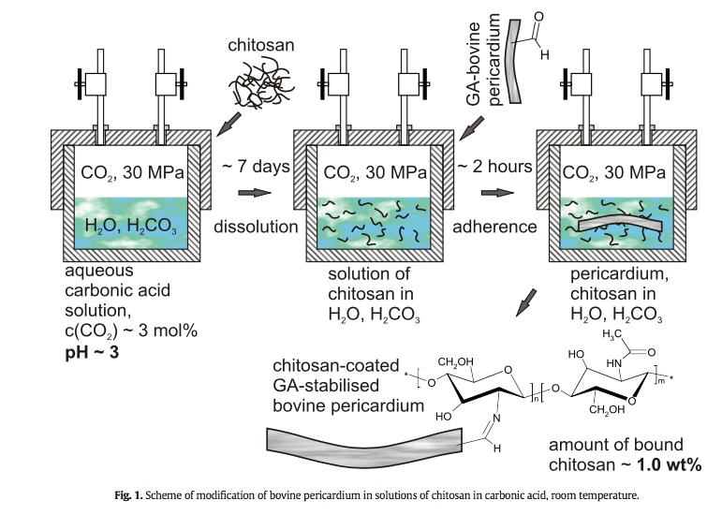
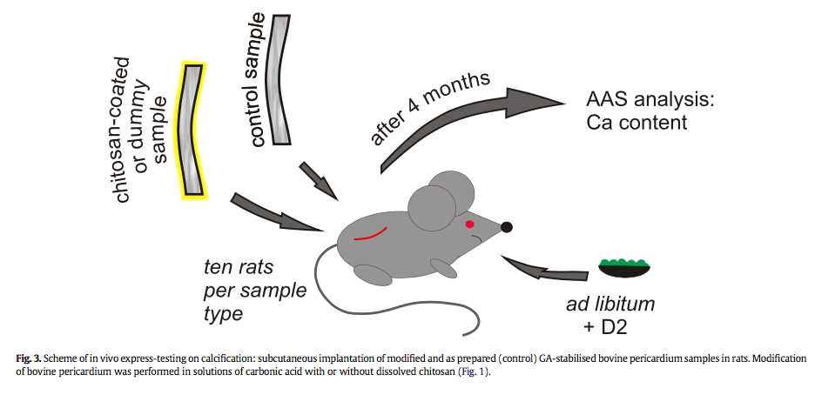
Маскирующие покрытия

Slide 22
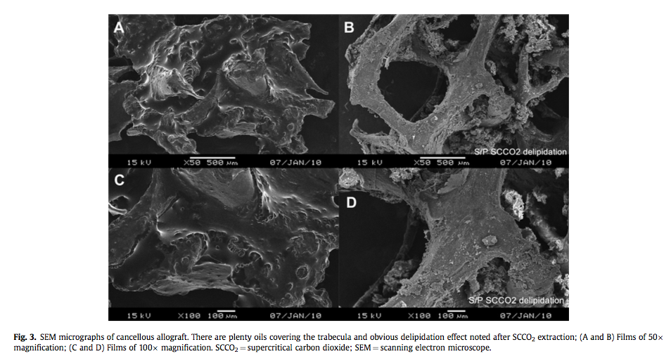
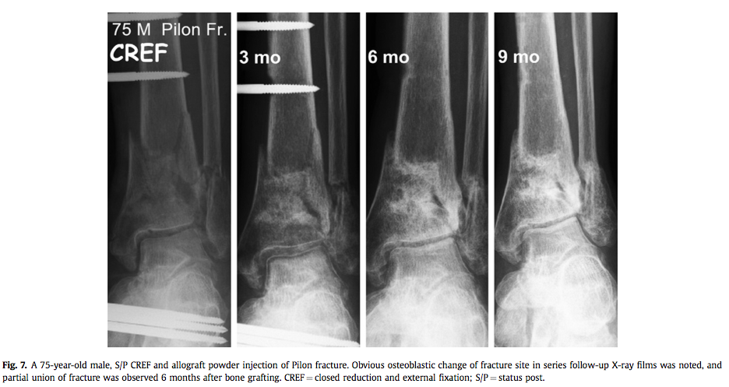
Делипидация+стерилизация

Slide 23
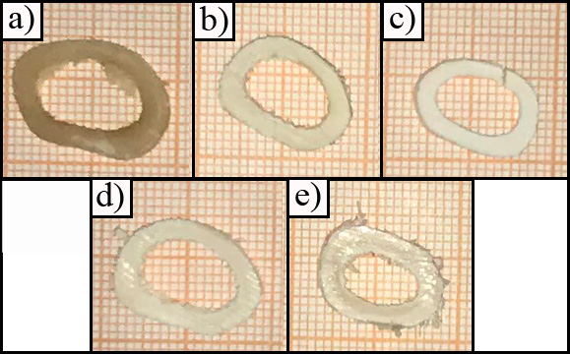
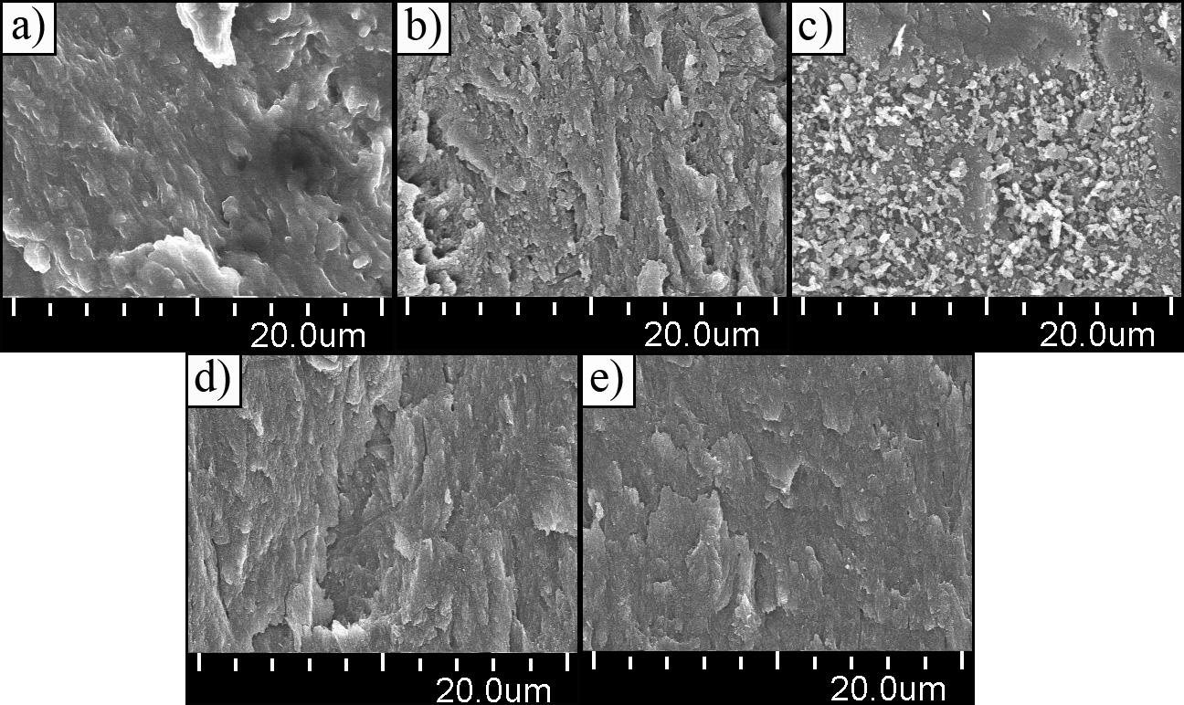
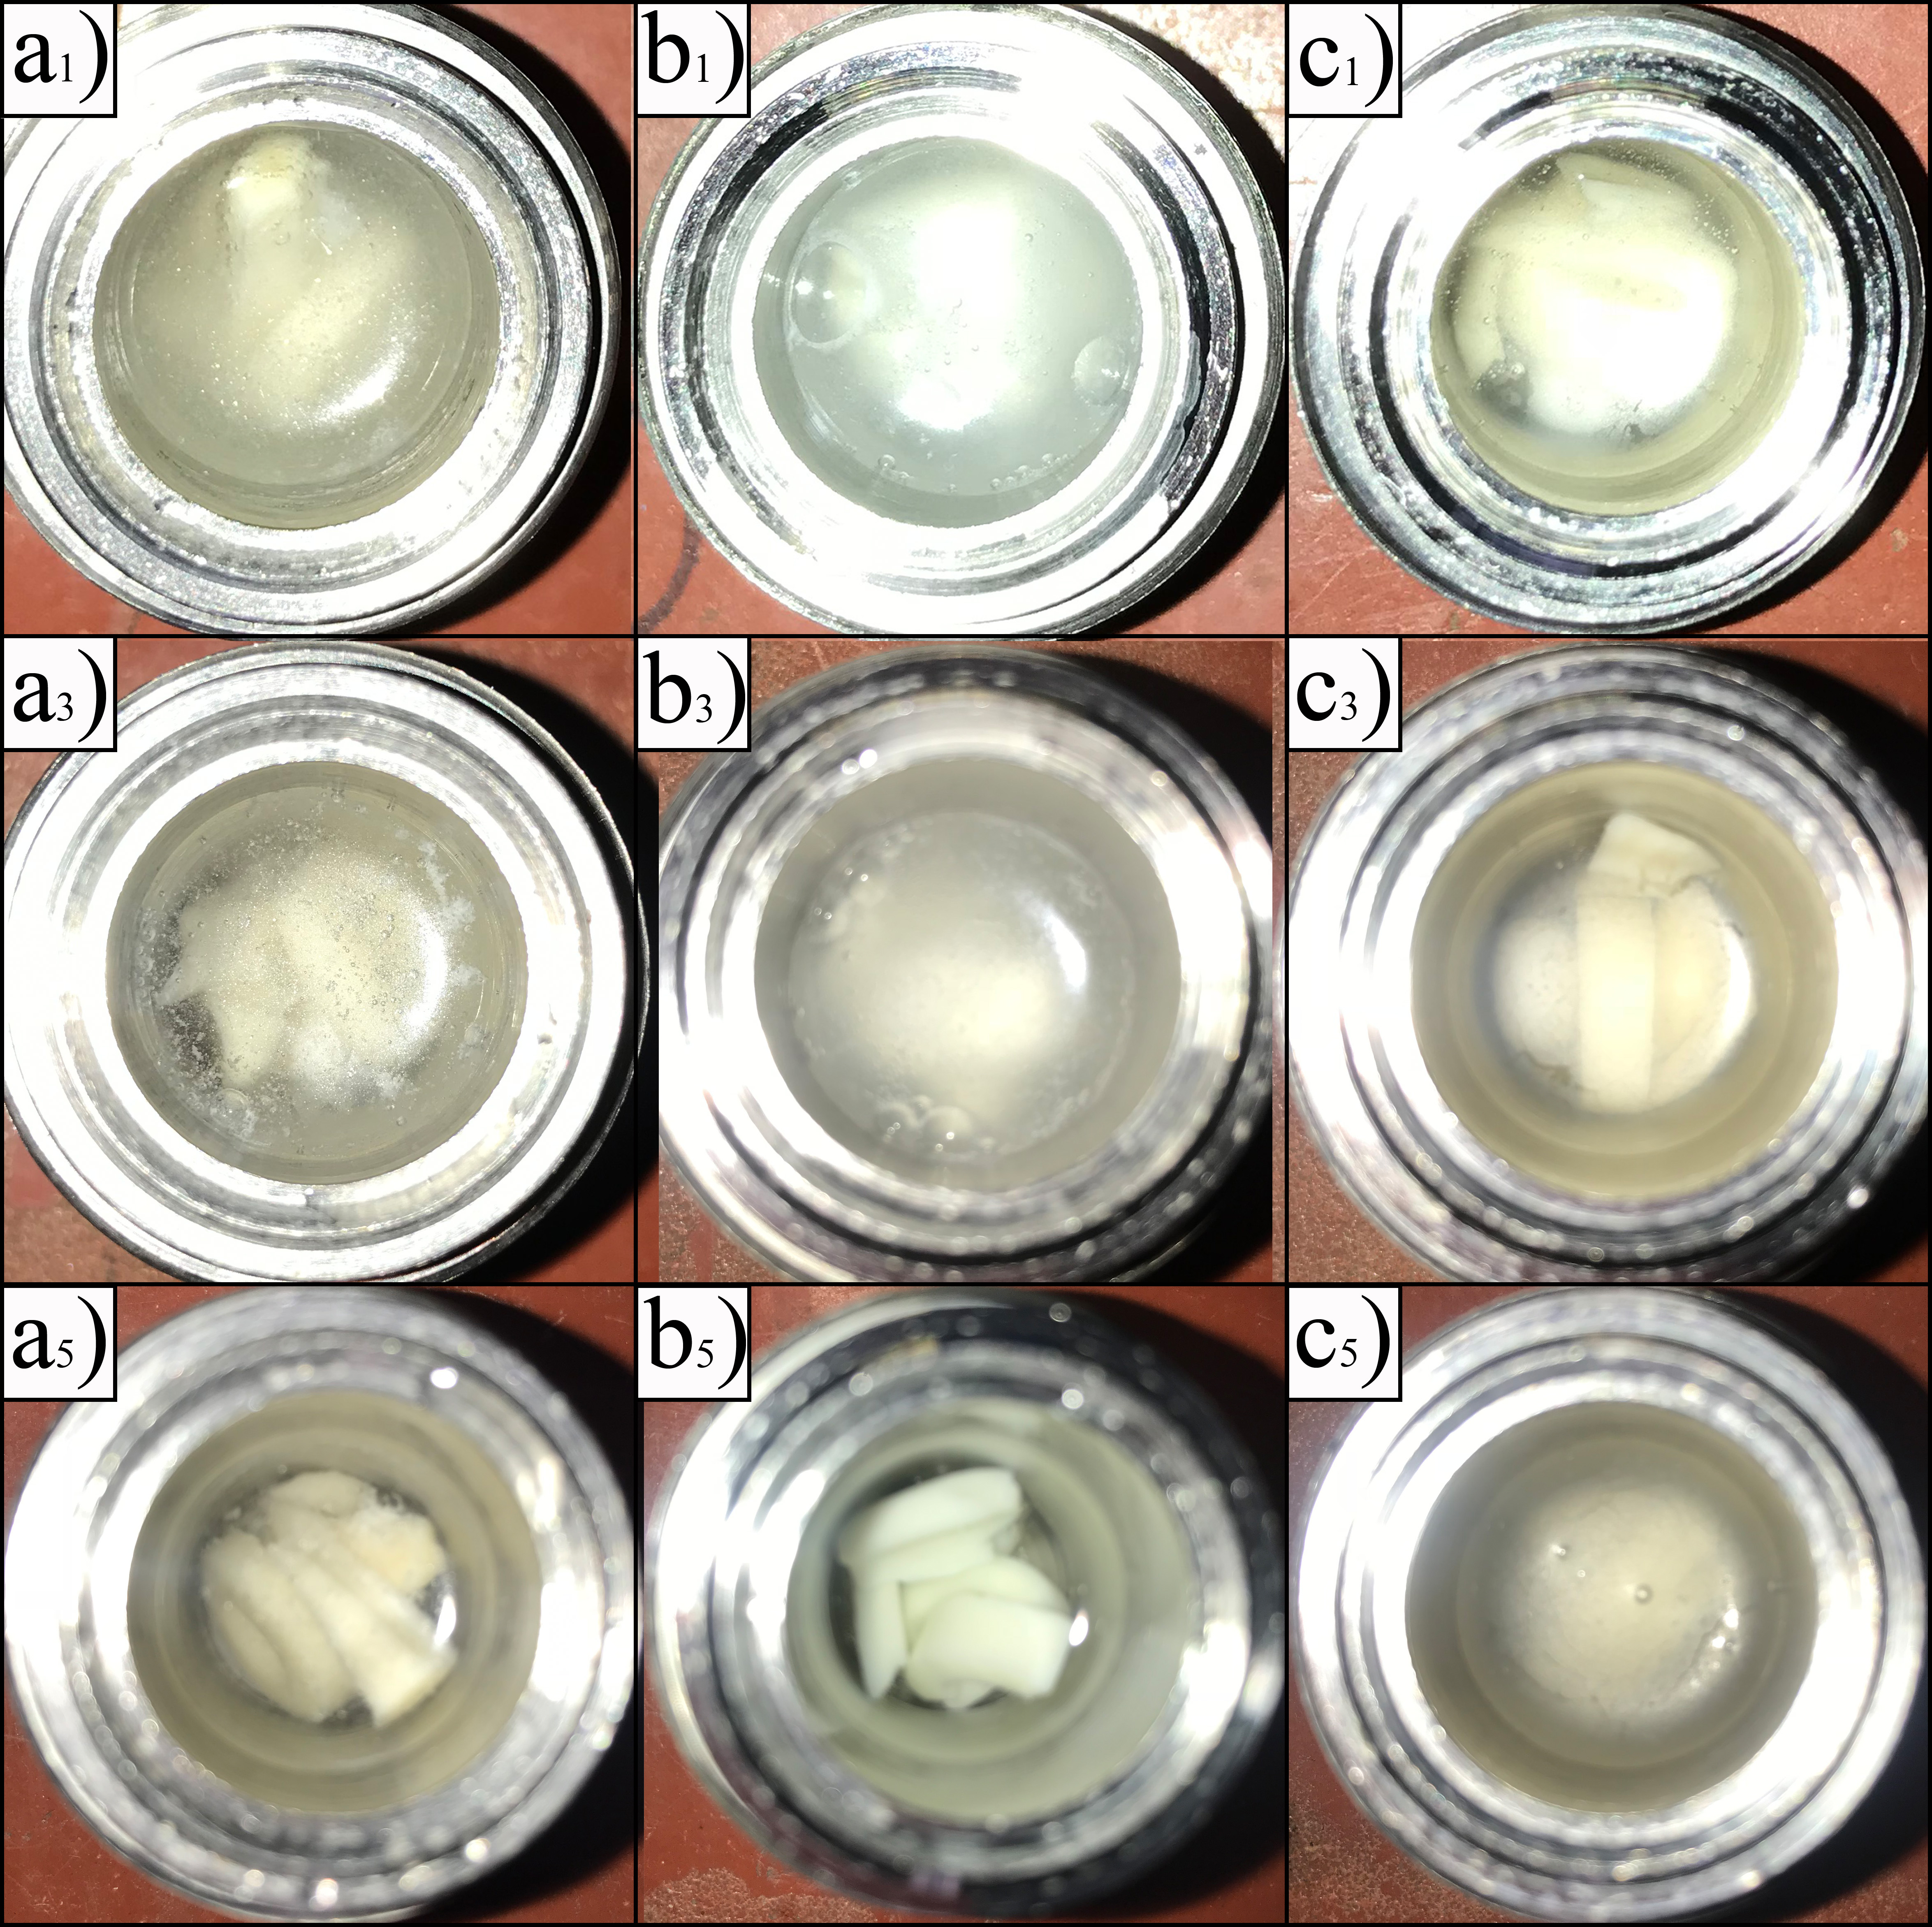
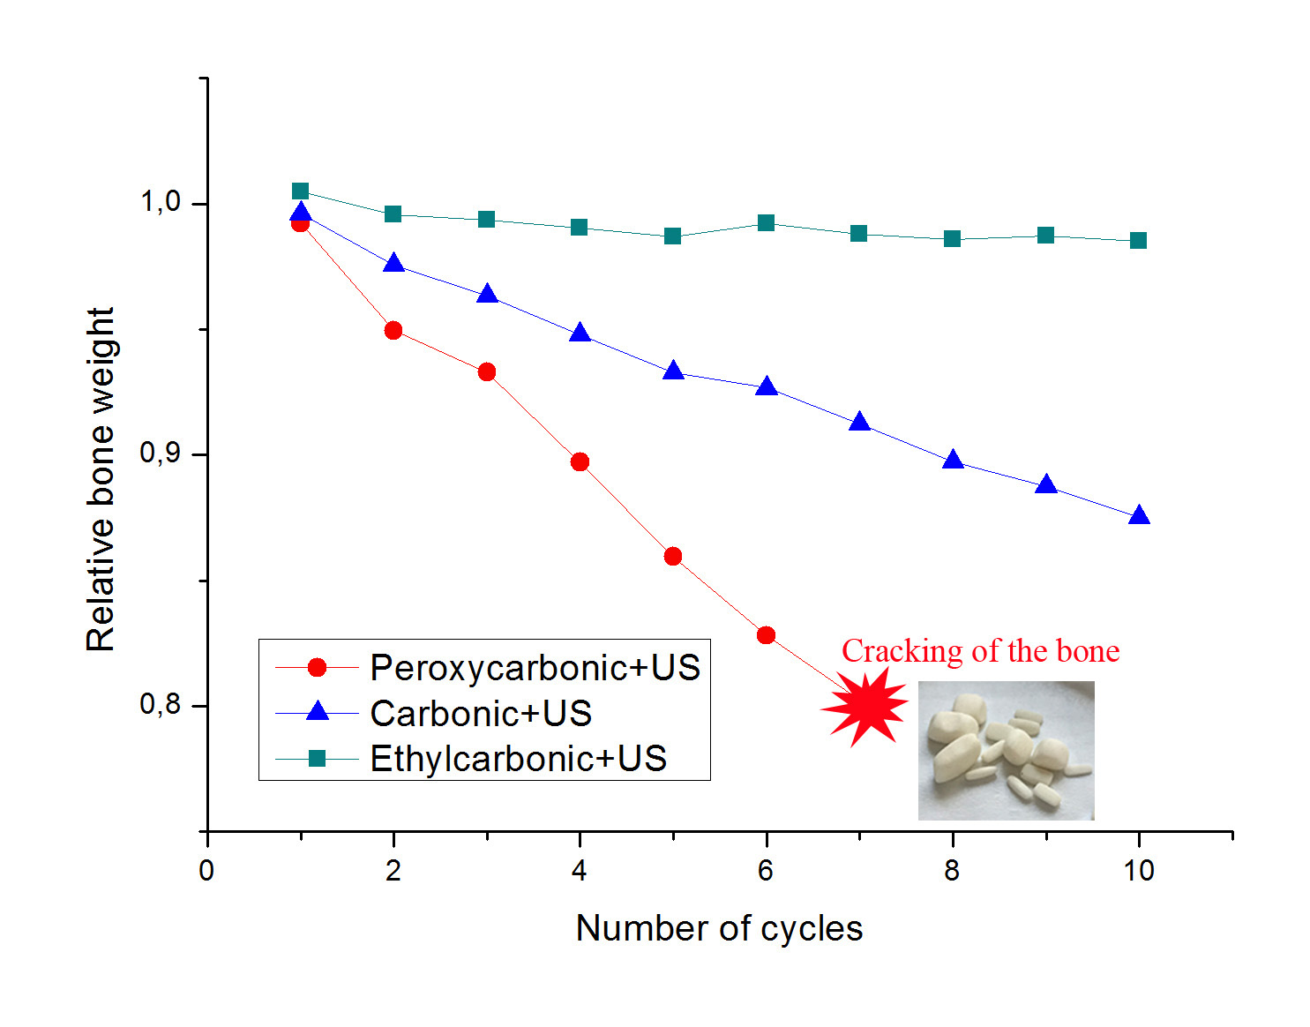
Делипидация+стерилизация

Slide 24
Системы доставки лекарств
static supercritical fluid process (SSF)
rapid expansion of supercritical solutions (RESS)
particles from gas-saturated solutions (PGSS)
gas antisolvent process (GAS)
precipitation from compressed antisolvent (PCA)
aerosol solvent extraction system (ASES)
supercritical antisolvent process (SAS)
solution enhanced dispersion by supercritical fluids (SEDS)
supercritical antisolvent process with enhanced mass transfer (SAS-EM)
depressurization of an expanded liquid organic solution (DELOS)
supercritical assisted atomization (SAA)
hydrothermal synthesis under supercritical conditions via flow reactor (HTSSF)
hydrothermal synthesis under supercritical conditions via batch reactor (HTSSB)
supercritical fluids drying (SCFD)
supercritical fluid extraction emulsions (SFEE)

Slide 25
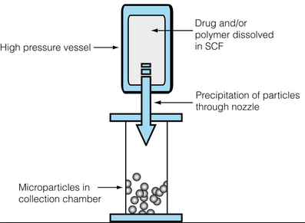
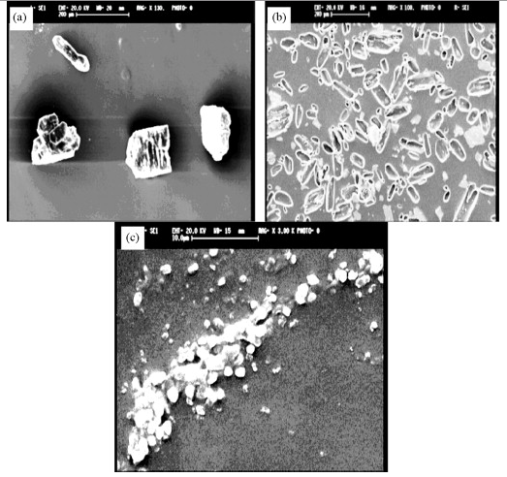
RESS

Slide 26
ASES

Slide 27
PGSS

